Slide 1




*TRUNG TÂM CHÍNH TRỊ
BÀI DỰ THI
GIẢNG VIÊN LÝ LUẬN CHÍNH TRỊ GIỎI TỈNH ĐẮK LẮK NĂM 2022
Người dự thi: Cao Huỳnh Bồng
Đơn vị công tác: Trung tâm chính trị Huyện Krông Năng
Notes:
1

Slide 2

KHÁI QUÁT LỊCH SỬ ĐẢNG CỘNG SẢN VIỆT NAM
Bài 1:
(CHƯƠNG TRÌNH DÀNH CHO HỌC VIÊN
LỚP ĐỐI TƯỢNG KẾT NẠP ĐẢNG)

Slide 3
LỚP BỒI DƯỠNG ĐỐI TƯỢNG ĐẢNG
I. ĐẢNG CỘNG SẢN VIỆT NAM RA ĐỜI, BƯỚC NGOẶC QUYẾT ĐỊNH CỦA CÁCH MẠNG VIỆT NAM
KHÁI QUÁT
LỊCH SỬ
ĐẢNG CỘNG
SẢN VIỆT NAM
1
2
II. THÀNH TỰU CỦA CÁCH MẠNG VIỆT NAM DƯỚI SỰ LÃNH ĐẠO CỦA ĐẢNG
III. NHỮNG TRUYỀN THỐNG VẺ VANG CỦA ĐẢNG CỘNG SẢN VIỆT NAM
3

Slide 4
LỚP BỒI DƯỠNG ĐỐI TƯỢNG ĐẢNG
THÀNH TỰU CỦA CÁCH MẠNG VIỆT NAM DƯỚI SỰ LÃNH ĐẠO CỦA ĐẢNG

Slide 5
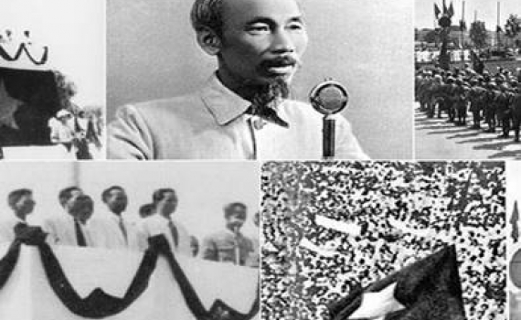
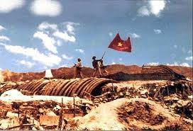
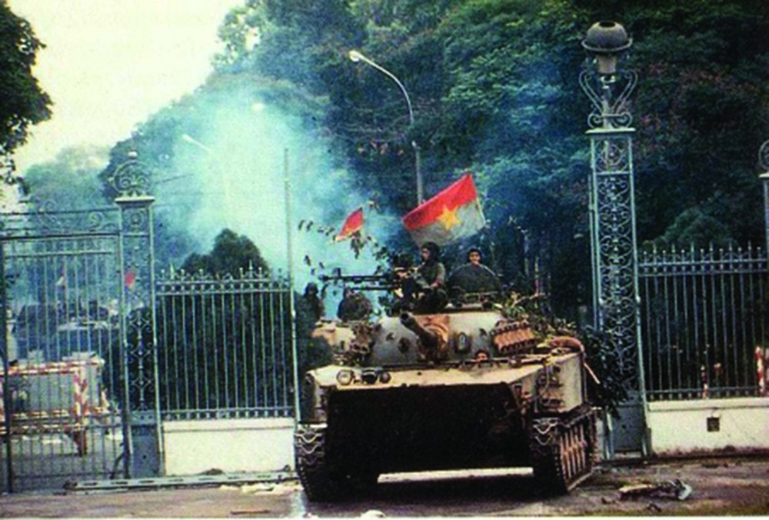
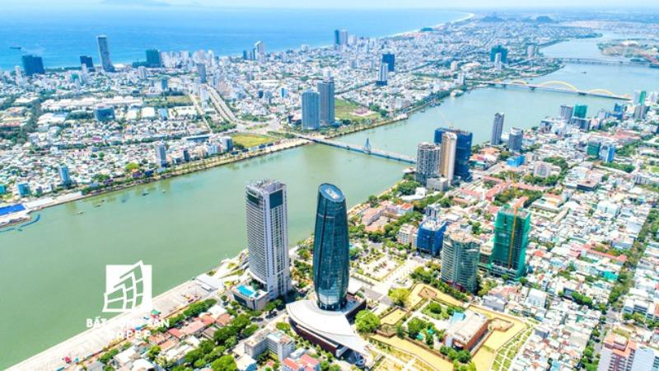
LỚP BỒI DƯỠNG ĐỐI TƯỢNG ĐẢNG
ĐẢNG CỘNG SẢN VIỆT NAM

Slide 6
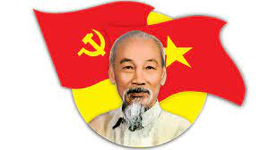
Notes:
6

Slide 7
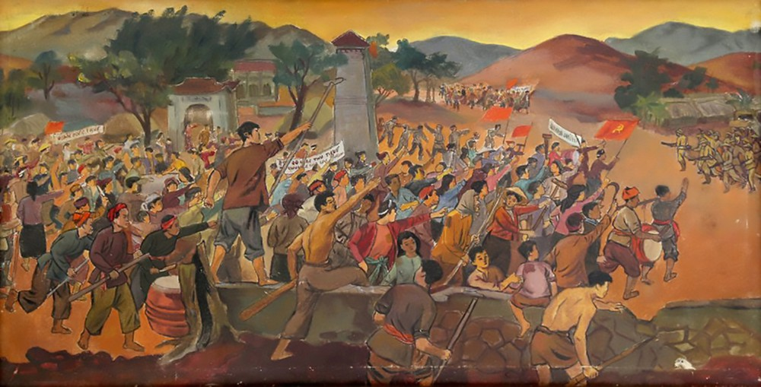
1. Đảng lãnh đạo và tổ chức các cuộc đấu tranh cách mạng, khởi nghĩa giành chính quyền trong Cách mạng tháng Tám năm 1945.
Qua 15 năm đầu tiên lãnh đạo cách mạng (1930-1945) trải qua các cuộc đấu tranh gian khổ, hy sinh, với ba cao trào cách mạng lớn (1930-1931, 1936-1939, 1939-1945) Đảng đã rút ra được những kinh nghiệm quý báu để lãnh đạo nhân dân ta tiến hành cách mạng tháng Tám năm 1945 thành công.

Slide 8
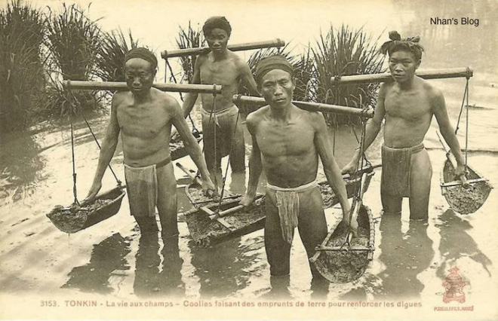
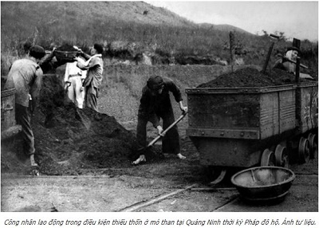
CAO TRÀO CÁCH MẠNG 1930-1931, VỚI ĐỈNH CAO LÀ XÔ VIẾT NGHỆ TĨNH
KHỦNG HOẢNG KINH TẾ THẾ GIỚI 1929 - 1933
Nền kinh tế nước ta tiêu điều, xơ xác, cộng với chính sách vơ vét, bóc lột của thực dân Pháp đã đẩy nhân dân ta vào cảnh bần cùng, đời sống nhân dân lao động hết sức khổ cực.

Slide 9
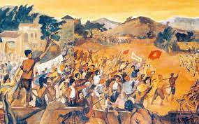
CAO TRÀO CÁCH MẠNG 1930-1931, VỚI ĐỈNH CAO LÀ XÔ VIẾT NGHỆ TĨNH
Xô Viết Nghệ Tĩnh đã khẳng định quyền lãnh đạo tuyệt đối của Đảng đối với cách mạng Việt Nam. Cao trào đã để lại nhiều bài học về xây dựng và phát triển lực lượng cách mạng mà nòng cốt là công nhân và nông dân, bài học về công tác xây dựng Đảng, xây dựng chính quyền nhân dân.

Slide 10
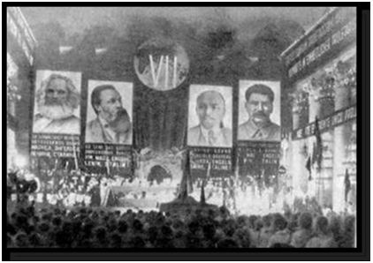
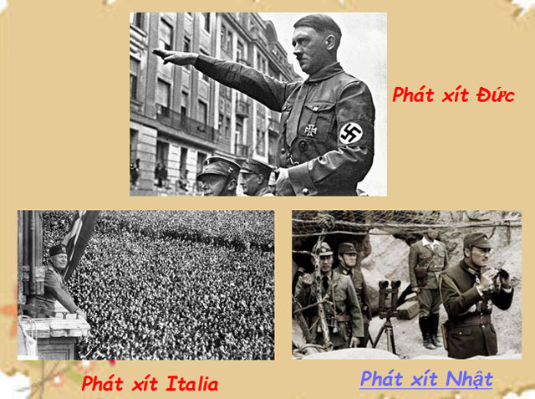
PHONG TRÀO DÂN CHỦ 1936 - 1939
ĐẠI HỘI QUỐC TẾ CỘNG SẢN LẦN THỨ VII
THÁNG 7 NĂM 1935

Slide 11
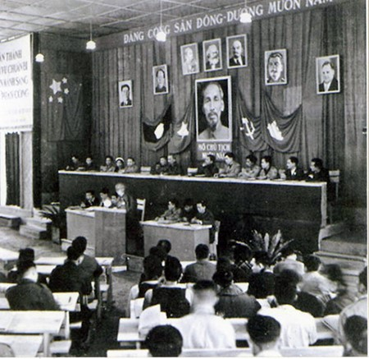
PHONG TRÀO DÂN CHỦ 1936 - 1939
ĐẢNG CỘNG SẢN ĐÔNG DƯƠNG

Slide 12
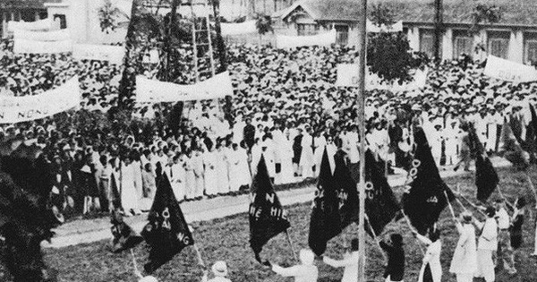
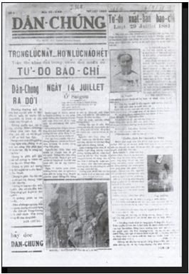
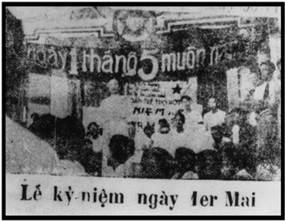
PHONG TRÀO DÂN CHỦ 1936 - 1939

Slide 13
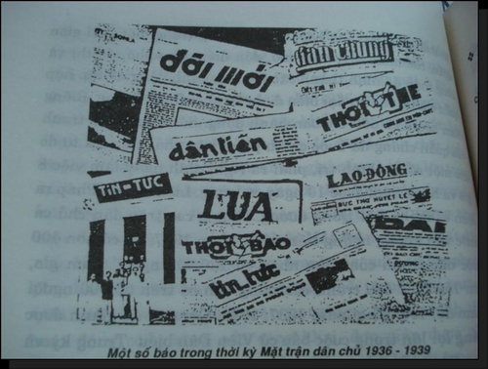
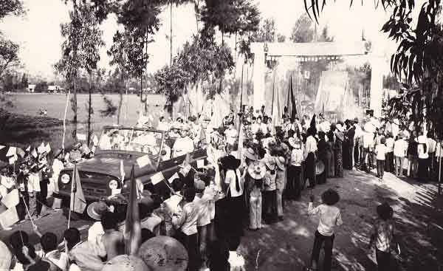
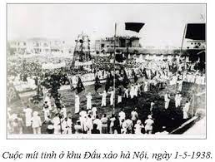
PHONG TRÀO DÂN CHỦ 1936 - 1939
Qua phong trào đã làm cho uy tín của Đảng ăn sâu trong quần
chúng. Đảng tích lũy được nhiều kinh nghiệm đấu tranh quý
báu chuẩn bị cho Tổng khởi nghĩa tháng 8 năm 1945.

Slide 14
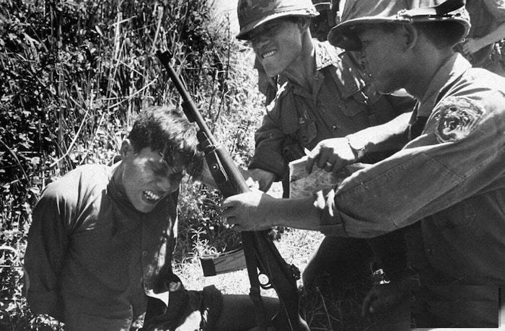
PHONG TRÀO GIẢI PHÓNG DÂN TỘC 1939 - 1945

Slide 15
LỚP BỒI DƯỠNG ĐỐI TƯỢNG ĐẢNG
Ngày 6/11/1939, hội nghị lần thứ 6 Ban chấp hành Trung ương Đảng do Tổng Bí thư Nguyễn Văn Cừ chủ trì diễn ra tại Bà Điểm – Hóc Môn đã xác định nhiệm vụ, mục tiêu đấu tranh trước mắt là: đánh đổ đế quốc tay sai, giải phóng các dân tộc Đông Dương làm cho Đông Dương hoàn toàn độc lập.

Slide 16
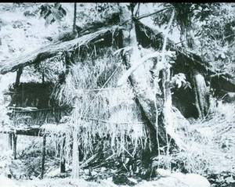
LỚP BỒI DƯỠNG ĐỐI TƯỢNG ĐẢNG
Đến ngày 28/01/1941 đồng chí Nguyễn Ái Quốc về nước trực tiếp lãnh đạo cách mạng, Người đã triệu tập và chủ trì hội nghị lần thứ 8 Ban chấp hành Trung ương Đảng tại Pác Bó (Hà Quảng – Cao Bằng). Xác định nhiệm vụ chủ yếu trước mắt đó là đưa vấn đề giải phóng dân tộc lên hàng đầu.

Slide 17
LỚP BỒI DƯỠNG ĐỐI TƯỢNG ĐẢNG
Khi thời cơ đến Đảng đã lãnh đạo cuộc Tổng khởi nghĩa tháng Tám năm 1945 thành công. Nhân dân Việt Nam đã đạp tan xiềng xích nô lệ của chế độ thực dân và lật nhào chế độ phong kiến, tay sai thối nát.

Slide 18
LỚP BỒI DƯỠNG ĐỐI TƯỢNG ĐẢNG
KHỞI NGHĨA Ở ĐẮK LẮK
Ngày 17/8/1945, tỉnh bộ Việt Minh ra quyết định khởi nghĩa.
Từ ngày 17 – 19/8 khởi nghĩa thắng lợi khắp nơi trong tỉnh Đắk Lắk.
Ngày 20/8 quân Nhật ở Đắk Lắk thừa nhận các yêu sách của Uỷ ban khởi nghĩa
Ngày 22/8 Uỷ ban nhân dân cách mạng lâm thời tỉnh Đắk Lắk được thành lập.
Ngày 24/8/1945: chính quyền thuộc về tay nhân dân.

Slide 19
LỚP BỒI DƯỠNG ĐỐI TƯỢNG ĐẢNG
Ngày 2-9-1945, tại quảng trường Ba Đình lịch sử Chủ tịch Hồ Chí Minh thay mặt Chính phủ lâm thời đọc Tuyên ngôn độc lập khai sinh ra nước Việt Nam Dân chủ Cộng hoà, lập nên nhà nước của dân, do dân và vì dân. Dân tộc ta bước sang kỷ nguyên mới - kỷ nguyên độc lập, tự do, dân chủ nhân dân, tiến lên chủ nghĩa xã hội.

Slide 20
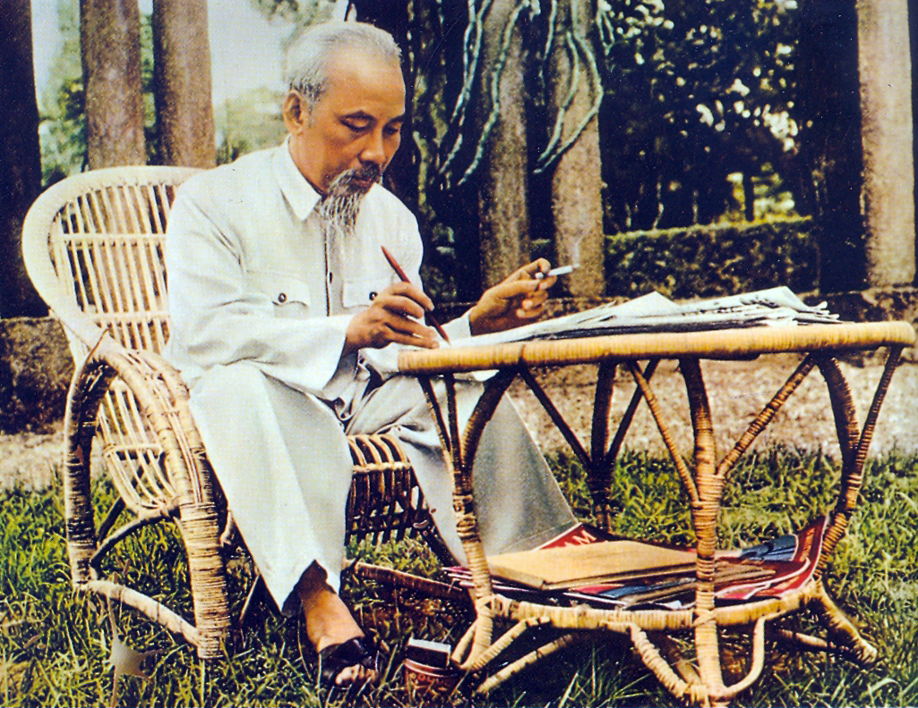
Chủ tịch Hồ Chí Minh viết: “Chẳng những giai cấp lao động và nhân dân Việt Nam ta có thể tự hào, mà giai cấp lao động và những dân tộc bị áp bức nơi khác cũng có thể tự hào rằng: lần này là lần đầu tiên trong lịch sử cách mạng của các dân tộc thuộc địa và nửa thuộc địa, một Đảng mới 15 tuổi đã lãnh đạo cách mạng thành công, đã nắm chính quyền toàn quốc".
Notes:
20

Slide 21
2. Đảng lãnh đạo nhân dân đấu tranh bảo vệ chính quyền cách mạng và tiến hành thắng lợi cuộc kháng chiến chống thực dân Pháp và đế quốc Mỹ xâm lược, thống nhất đất nước (1945 - 1975)
a) Đảng lãnh đạo cuộc đấu tranh bảo vệ chính quyền cách mạng (1945-1946)
Vì sao nói sau cách mạng tháng Tám năm 1945, tình thế cách mạng nước ta như “ngàn cân treo sợi tóc” ?

Slide 22
LỚP BỒI DƯỠNG ĐỐI TƯỢNG ĐẢNG
Vừa mới ra đời, nước Việt Nam Dân chủ Cộng hoà đã phải đối mặt với ba thứ giặc: giặc đói, giặc dốt và giặc ngoại xâm. Vận mệnh đất nước như “ngàn cân treo sợi tóc”.

Slide 23
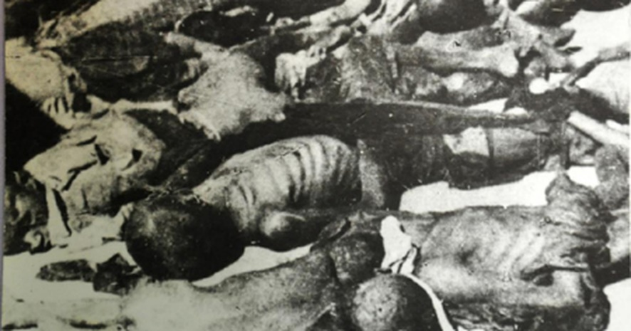
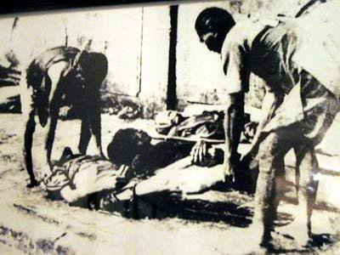
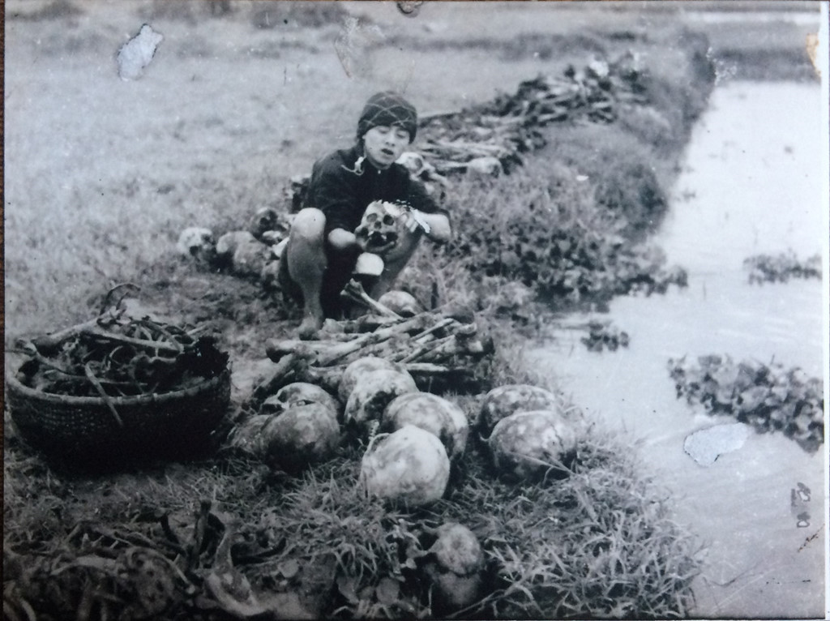
LỚP BỒI DƯỠNG ĐỐI TƯỢNG ĐẢNG
Giặc đói: Năm 1945 đã làm chết gần hai triệu người ở miền Bắc.

Slide 24
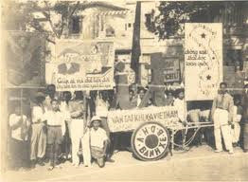
LỚP BỒI DƯỠNG ĐỐI TƯỢNG ĐẢNG
Giặc dốt: Trên 90% dân số Việt Nam mù chữ và nhiều tệ nạn xã hội xảy ra tràn lan.

Slide 25
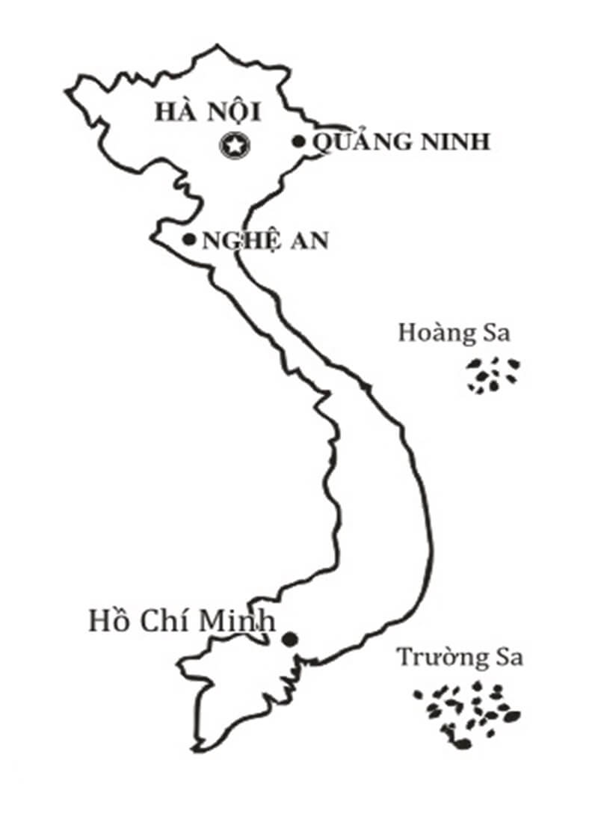
LỚP BỒI DƯỠNG ĐỐI TƯỢNG ĐẢNG
Ở miền Bắc, gần 20 vạn quân Tưởng
Giặc ngoại xâm
Ở miền Nam, hơn 15 vạn quân Pháp

Slide 26
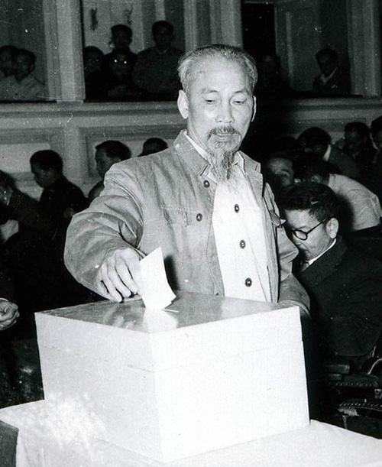
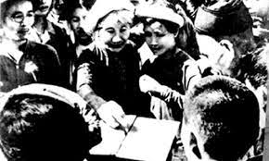
LỚP BỒI DƯỠNG ĐỐI TƯỢNG ĐẢNG
Dưới sự lãnh đạo của Đảng, đứng đầu là Chủ tịch Hồ Chí Minh, đã kịp thời đề ra những chủ trương và quyết sách đúng đắn, toàn diện trên tất cả các mặt chính trị, kinh tế, xã hội, an ninh, quốc phòng để đưa cách mạng Việt Nam vượt qua tình thế hiểm nghèo.
Củng cố chính quyền

Slide 27
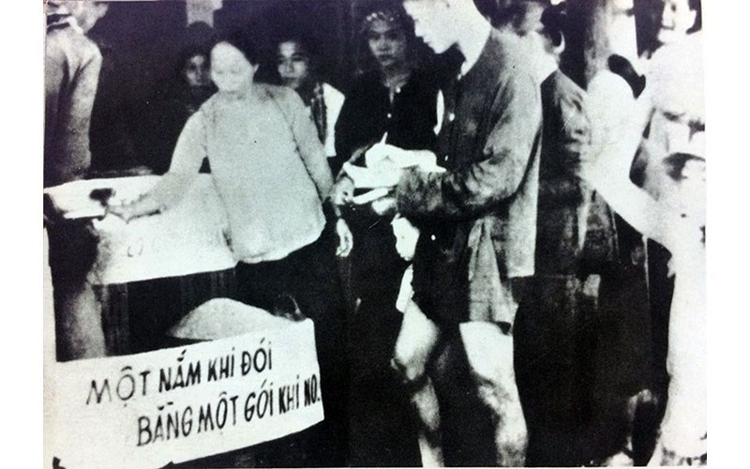
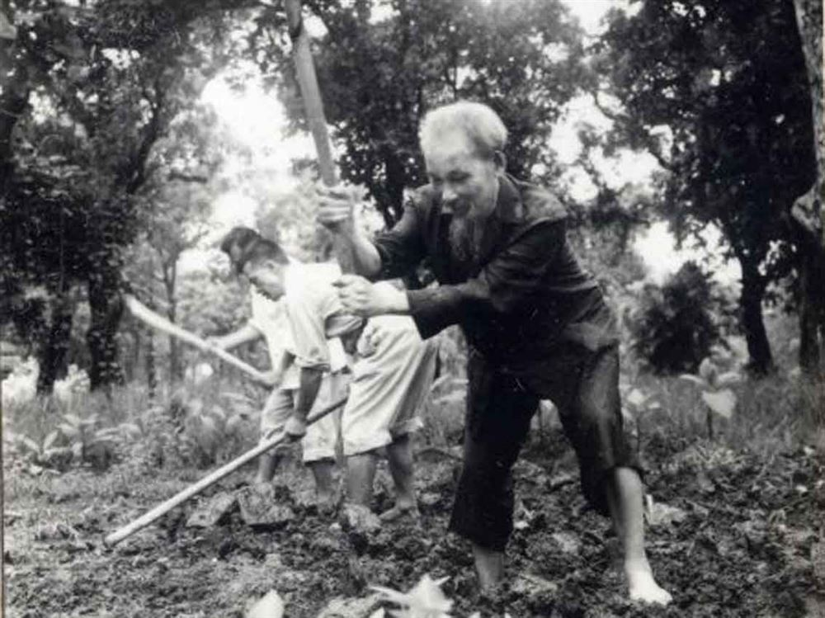
LỚP BỒI DƯỠNG ĐỐI TƯỢNG ĐẢNG
Giặc đói: Với các phong trào “nhường cơm sẻ áo”, “một nắm khi đói bằng một gói khi no” và giải quyết nạn đói tận gốc bằng việc tăng gia sản xuất.
Giải quyết nạn đói

Slide 28
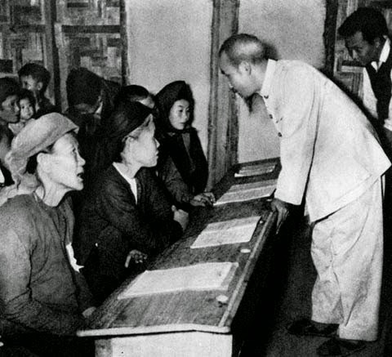
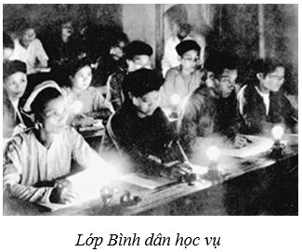
LỚP BỒI DƯỠNG ĐỐI TƯỢNG ĐẢNG
Giặc dốt: Với các lớp bình dân học vụ được lập nên, tất cả những ai biết chữ đều có thể dạy cho những người không biết chữ.
Giải quyết giặc dốt

Slide 29
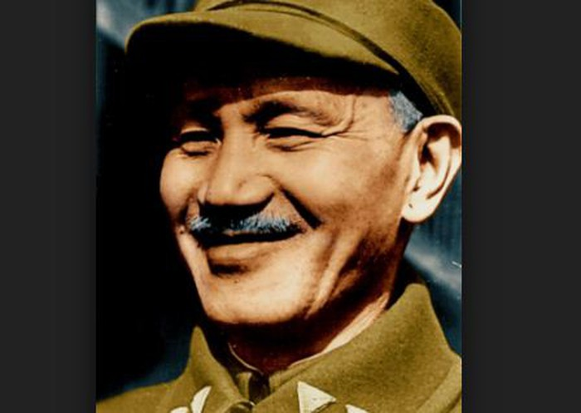
LỚP BỒI DƯỠNG ĐỐI TƯỢNG ĐẢNG
Giặc ngoại xâm: Thực hiện sách lược mềm dẻo “Dĩ bất biến, ứng vạn biến”.
Chống thù trong giặc ngoài
Tưởng Giới Thạch

Slide 30
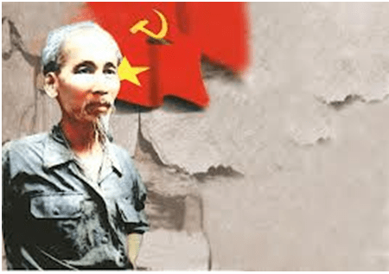
Với đường lối chính trị sáng suốt, vừa cứng rắn về nguyên tắc, vừa mềm dẻo về sách lược, Đảng ta đã động viên được sức mạnh đoàn kết toàn dân, triệu người như một, vượt qua muôn vàn khó khăn, nguy hiểm để củng cố, giữ vững chính quyền, đưa cách mạng vượt qua tình thế hiểm nghèo, chuẩn bị mọi mặt cho cuộc kháng chiến lâu dài chống thực dân Pháp.

Slide 31
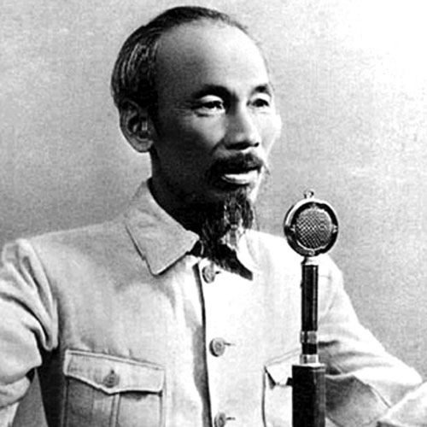
LỚP BỒI DƯỠNG ĐỐI TƯỢNG ĐẢNG
b) Đảng lãnh đạo cuộc kháng chiến chống thực dân Pháp xâm lược (1946-1954)
Mặc dù đã thất bại nhưng thực dân Pháp không từ bỏ dã tâm cướp nước ta một lần nữa. Lịch sử đã đặt dân tộc ta trước một thử thách mới, phải đứng lên để bảo vệ nền độc lập của dân tộc. Vì vậy, đêm 19/12/1946 Chủ tịch Hồ Chí Minh đã ra lời kêu gọi toàn quốc kháng chiến.

Slide 32
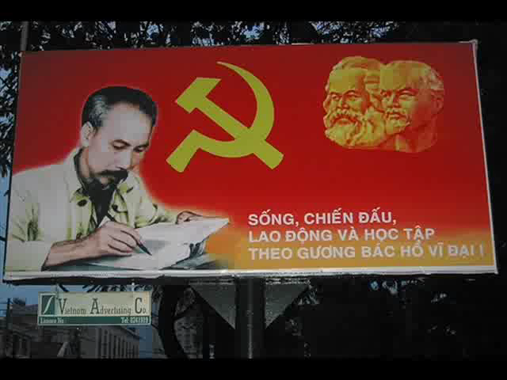

Slide 33
LỚP BỒI DƯỠNG ĐỐI TƯỢNG ĐẢNG
Với đường lối kháng chiến toàn dân, toàn diện, trường kỳ, dựa vào sức mình là chính, vừa kháng chiến, vừa kiến quốc, Đảng đã lãnh đạo nhân dân ta vượt qua mọi khó khăn, gian khổ giành thắng lợi trong cuộc kháng chiến chống thực dân Pháp xâm lược, đánh dấu bằng chiến thắng lịch sử Điện Biên Phủ (7/5/1954).

Slide 34
Chủ tịch Hồ Chí Minh chỉ rõ: “Lần đầu tiên trong lịch sử, một nước thuộc địa nhỏ yếu đã đánh thắng một nước thực dân hùng mạnh. Đó là một thắng lợi vẻ vang của nhân dân Việt Nam, đồng thời cũng là một thắng lợi của các lực lượng hoà bình, dân chủ và xã hội chủ nghĩa trên thế giới”.
Notes:
34

Slide 35
LỚP BỒI DƯỠNG ĐỐI TƯỢNG ĐẢNG
c) Đảng lãnh đạo nhân dân ta tiến hành đồng thời hai nhiệm vụ chiến lược (1954 - 1975)

Slide 36
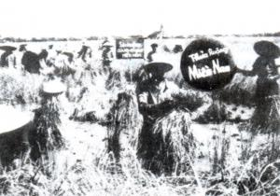
LỚP BỒI DƯỠNG ĐỐI TƯỢNG ĐẢNG
Đảng xác định con đường phát triển tất yếu của cách mạng Việt Nam là tiến hành đồng thời hai nhiệm vụ:
Một là, tiến hành cách mạng XHCN ở miền Bắc

Slide 37
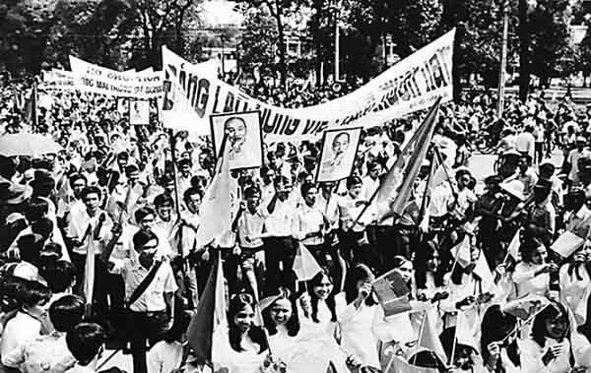
LỚP BỒI DƯỠNG ĐỐI TƯỢNG ĐẢNG
Hai là, tiến hành cách mạng dân tộc, dân chủ nhân dân ở miền Nam

Slide 38
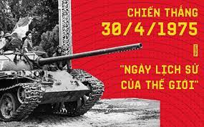
LỚP BỒI DƯỠNG ĐỐI TƯỢNG ĐẢNG
Dưới sự lãnh đạo của Đảng, nhân dân ta đã làm nên cuộc tổng tiến công và nỗi dậy Mùa Xuân 1975 lịch sử, kết thúc thắng lợi cuộc kháng chiến chống Mỹ cứu nước.

Slide 39
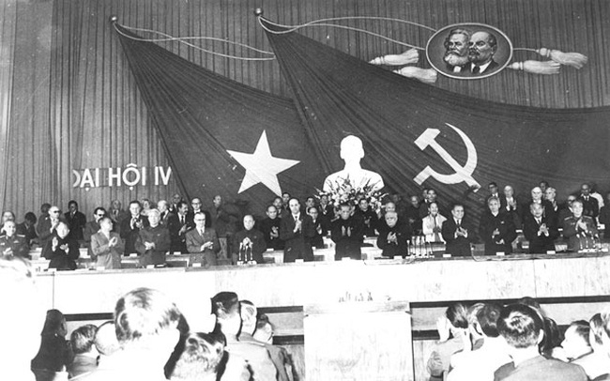
LỚP BỒI DƯỠNG ĐỐI TƯỢNG ĐẢNG
“Năm tháng sẽ trôi qua, nhưng thắng lợi của nhân dân ta trong sự nghiệp kháng chiến chống Mỹ, cứu nước mãi mãi được ghi vào lịch sử dân tộc ta như một trong những trang chói lọi nhất, một biểu tượng sáng ngời về sự toàn thắng của chủ nghĩa anh hùng cách mạng và trí tuệ con người, và đi vào lịch sử thế giới như một chiến công vĩ đại của thế kỷ XX, một sự kiện có tầm quan trọng quốc tế to lớn và có tính thời đại sâu sắc”.

Slide 40
Xin trân trọng cảm ơn các đồng chí!

